Slide 1
Groovy+Spock入門ハンズオン
〜 JUnitを卒業して快適テスト生活を始めよう 〜

Slide 2
自己紹介

Slide 3
自己紹介
名前 松岡幸一郎
経歴 2011年4月〜2015年3月 日本IBM 金融系プロジェクト 2015年4月〜 ビズリーチ キャリアトレック事業 Webエンジニア

Slide 4


Slide 5


Slide 6


Slide 7
趣味

Slide 8
サバゲー

Slide 9

←コレ

Slide 10

↑たぶんコレ

Slide 11
今日のゴール

Slide 12
今日のゴール
1.Spockの概要、特徴がわかる
→ Spockを使ってみよう！と思う
2.Spockの導入方法がわかる
→ 自分の環境でも使いたい！となった時に使えるようになる
※ 細かい仕様より、とにかくはじめの一歩！！にフォーカスしています

Slide 13
今日の予定
ハンズオン
サンプルの普通のJavaプロジェクトの動作確認
groovy-eclipseプラグインの導入
(プラグインインストールしている間に)講義
Groovy, Spockの概要
ハンズオン
既存のJavaプロジェクトへのSpock導入
基礎的なケースの書き方
Spockが得意なケースの紹介

Slide 14
サンプルプロジェクトの準備
GitHubからサンプルファイルをDLしてください
https://github.com/little-hands/SpockLesson
git cloneするか、右カラムの「Download ZIP」からDL、解凍
事前準備いただいたEclipseのWorkspaceに、上記ファイル内プロジェクト「SpockLesson」をインポートしてください
Package Explorerを右クリック > Import > Existing Project into Workspace > (先ほどのファイルを選択) > Finish

Slide 15
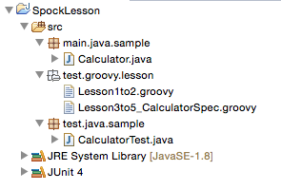
サンプルコードの確認
概要
皆様の環境の既存のJavaプロジェクトのイメージ
JUnitでテストしている
Spockの導入を考えている
ソース
Calculator.java テスト対象
CalculatorTest.java JUnitのテストコード

Slide 16
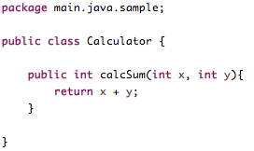
Caluculator.java

Slide 17
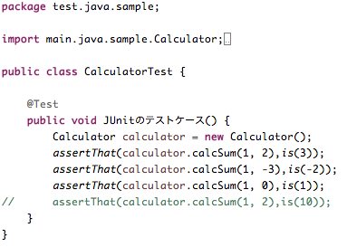
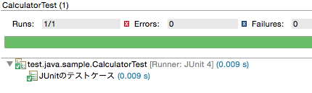
CaluculatorTest.java

Slide 18
JUnitの長所
(ひとまず)テストの自動化できる
Eclipse標準装備で導入しやすい
経験者が多い
インターネット、書籍等に情報が多い

Slide 19
JUnitの短所
記述が冗長
パラメータ化テストに弱い
エラー時に判別しやすいログ出すのに工夫が必要

Slide 20
Groovyとは？

Slide 21
Groovyとは
Spock
Groovyで構築されたテストフレームワーク
Groovyとは？
GroovyはJavaプラットフォーム上で動くプログラミング言語
Javaと同じような感覚で実装可能かつ、 さらに簡潔で直感的な記述も併用可能

Slide 22
Spockとは？

Slide 23
Spockの細かい説明を始める前に・・・

Slide 24
まずはGroovyを動かす準備

Slide 25
groovyファイルを認識させよう
←ただのテキストファイルとして認識

Slide 26
groovy-eclipseプラグイン

Slide 27
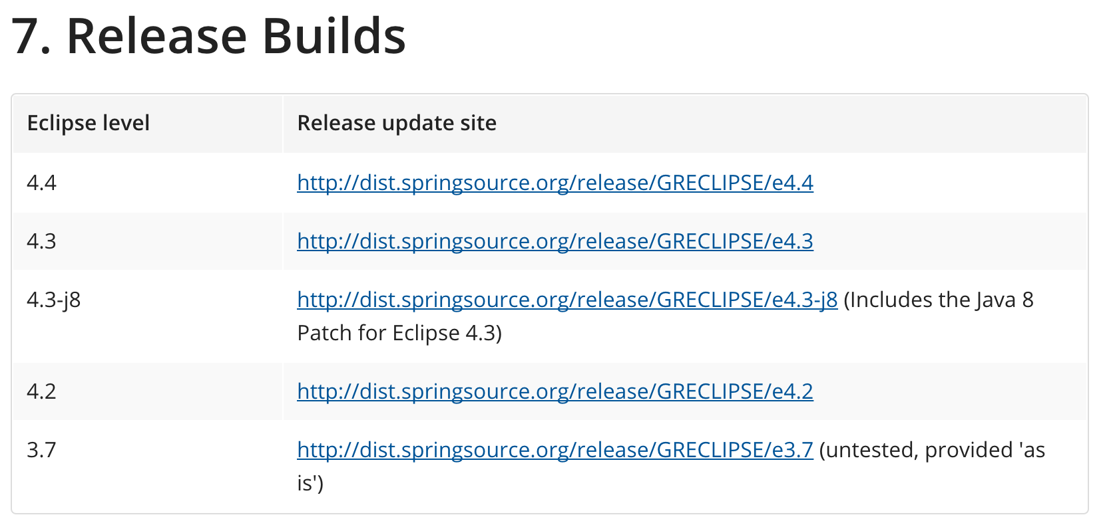
ダウンロード元
公式サイト（英語）
http://docs.groovy-lang.org/latest/html/documentation/tools-groovyeclipse.html#Groovy-EclipsecompilerpluginforMaven-Groovy-Eclipseconfiguratorform2Eclipse

Slide 28
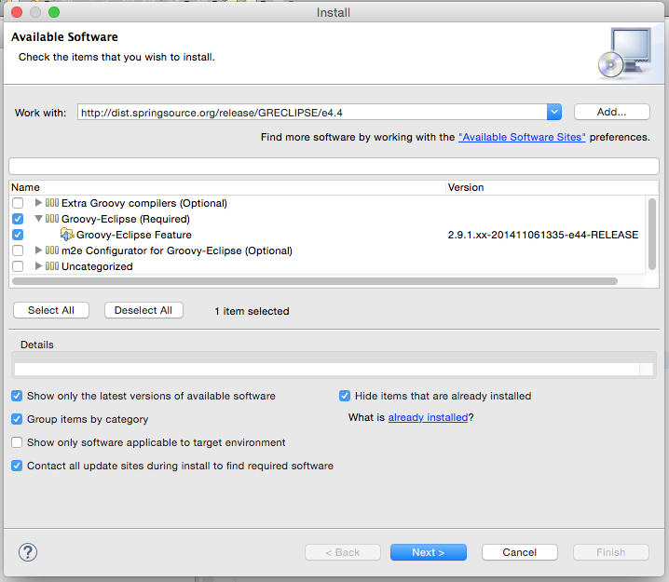
プラグインのインストール
https://github.com/little-hands/SpockLesson
「Help > Install New Software > Work with」
http://dist.springsource.org/release/GRECLIPSE/e4.4
←URLを入力
←「Groovy-Eclipse」を選択

Slide 29
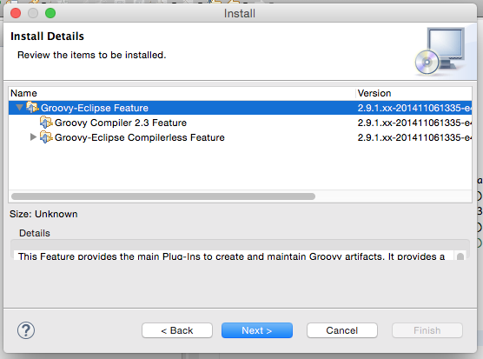
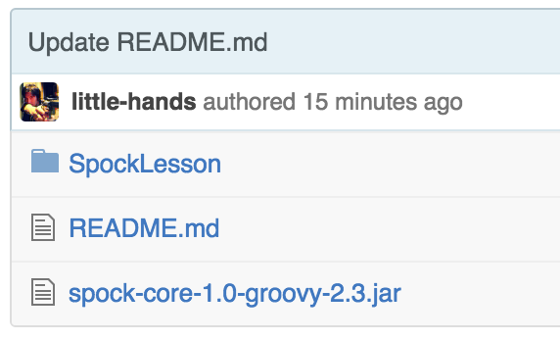
プラグインのインストール
←Groovyのバージョンが2.3であることを確認
←サンプルには対応する2.3のファイルを準備してあります

Slide 30
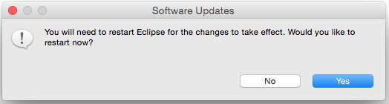
再起動を求められたら

Slide 31
(インストールしながら)
Spockとは

Slide 32
Spockとは
Spockとは
Groovyで構築されたテストフレームワーク
Spockの特徴は？
DSL(ドメイン固有言語：今回でいうと、テスト向けの文法) によるシンプルで可読性の高いコード
データドリブンテストにより 多数のテストパターンをコンパクトに記述可能
強力なAssert機能でエラー箇所の特定が用意
既存のJavaプロジェクトにそのまま適用可能
テストケースはJUnitから実行可能

Slide 33
ハンズオン再開

Slide 34
Spock導入の続き

Slide 35
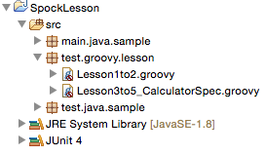
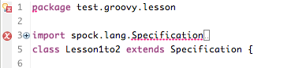
パッケージエクスプローラーを見ると
Groovyファイルは認識できたが、Spockのライブラリを参照できなくてエラー

Slide 36
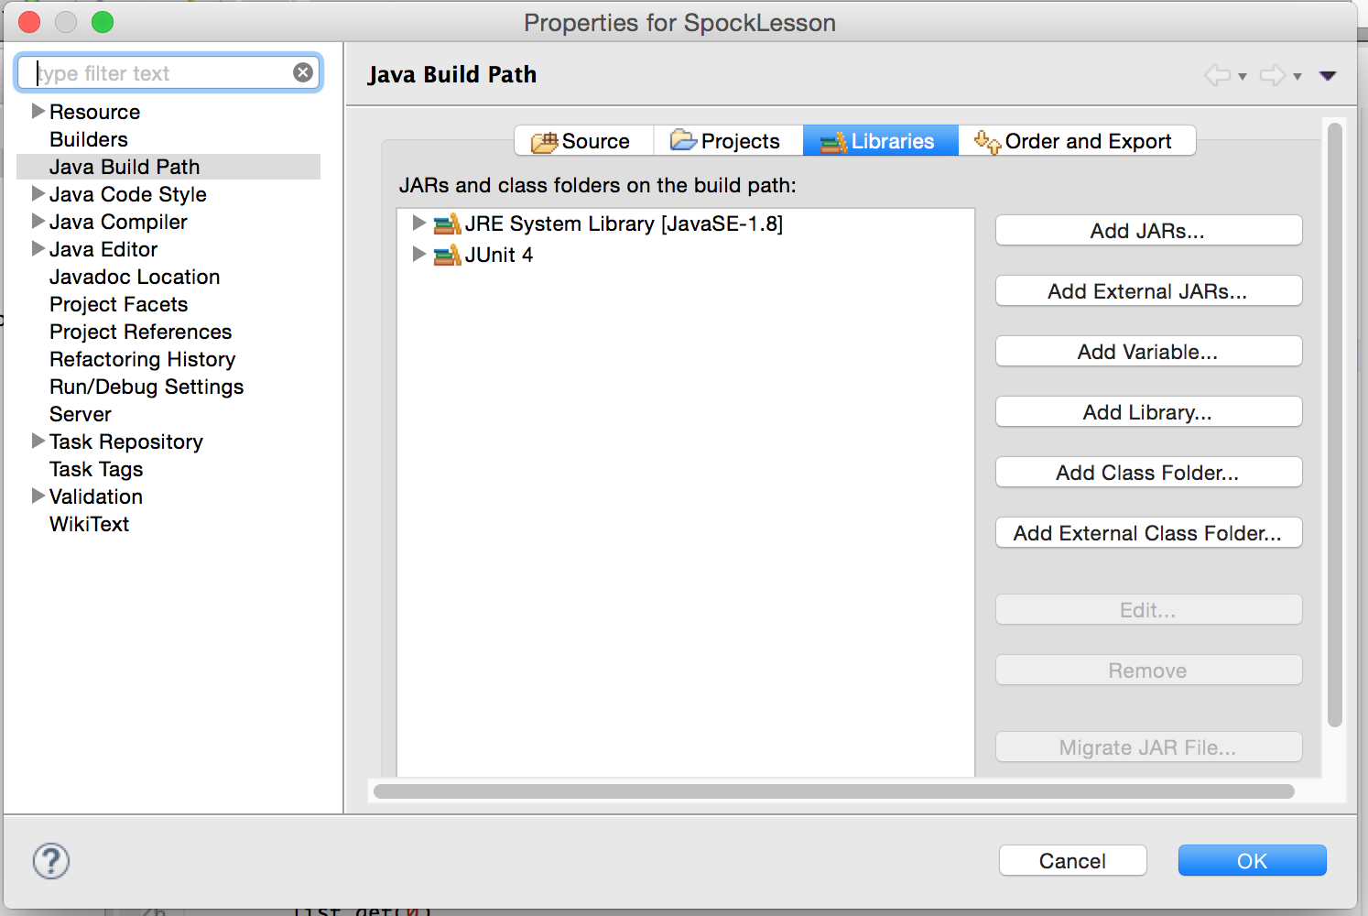
jarファイルの読み込み
「SpockLesson」プロジェクトを右クリックして
Properties > Java Build Path > Libraries > Add External JARs

Slide 37
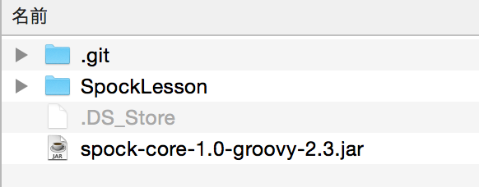
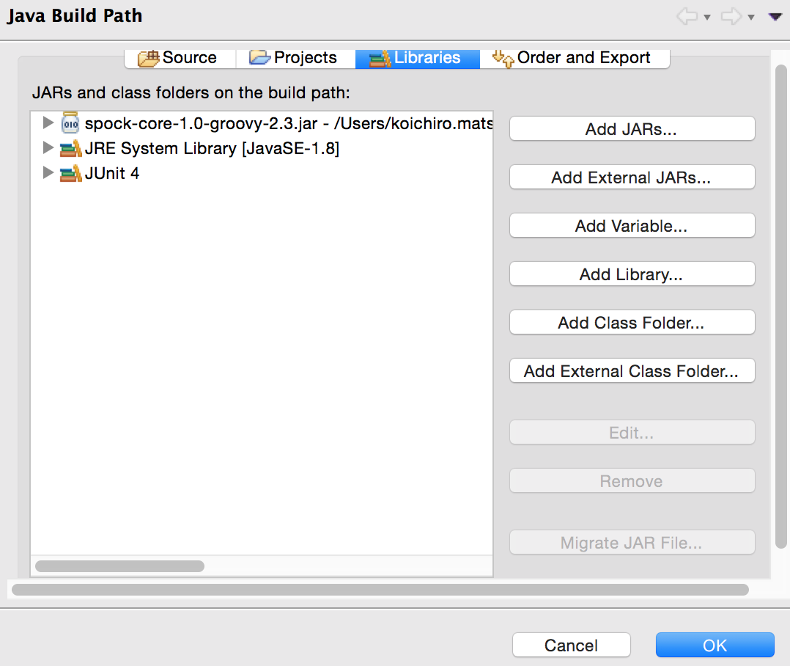
jarファイルの読み込み
←追加されたらOK

Slide 38
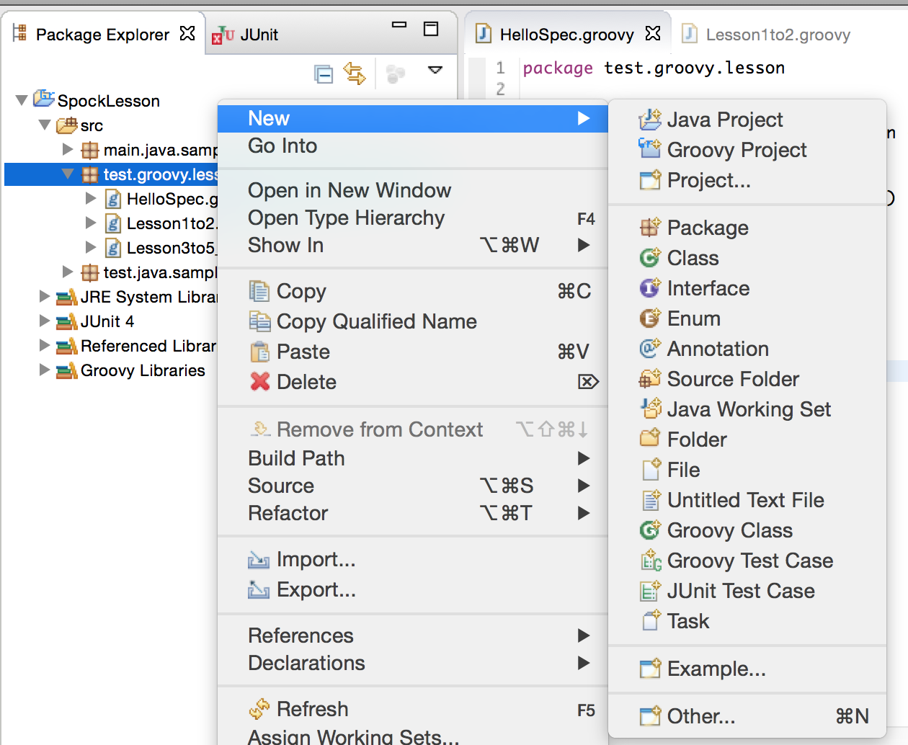
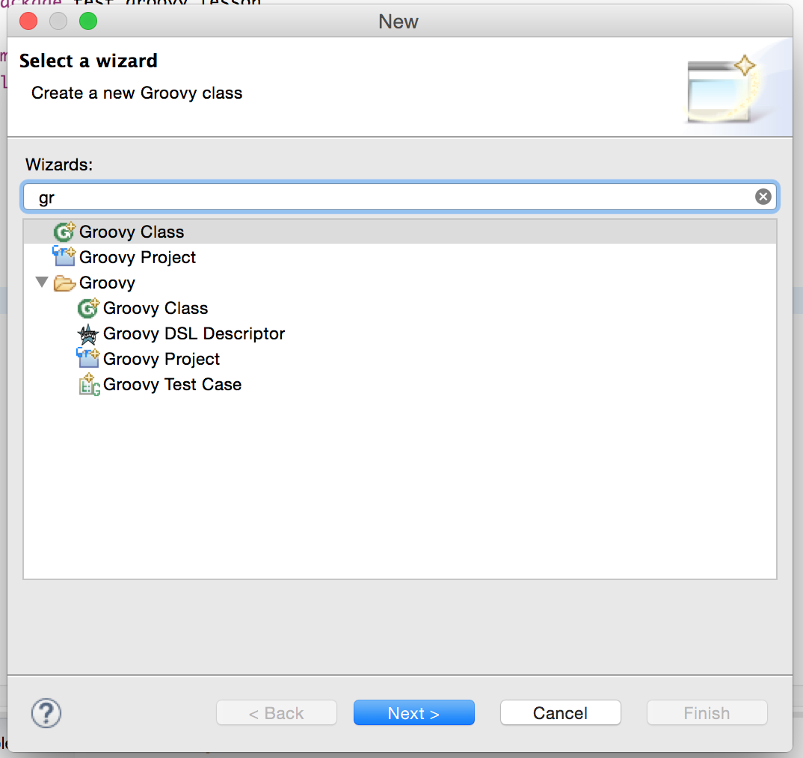
Groovyファイルの追加
Package Explorerから「test.groovy.lesson」を右クリックして
「New > Other」を選択

Slide 39
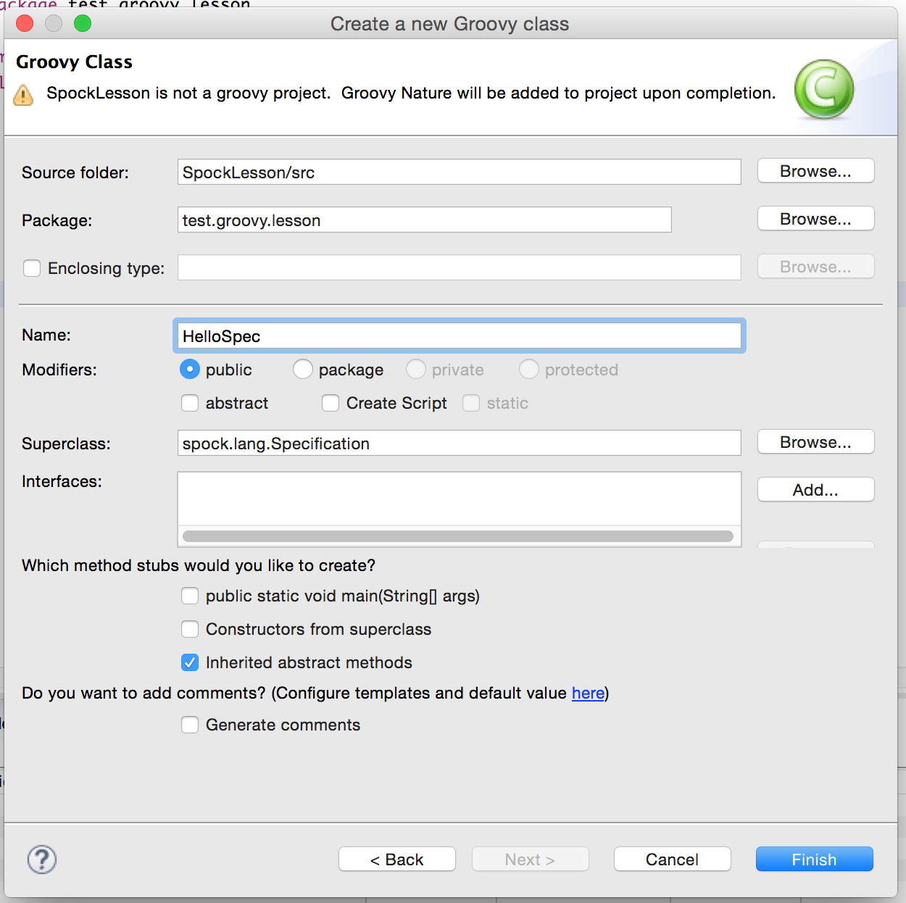
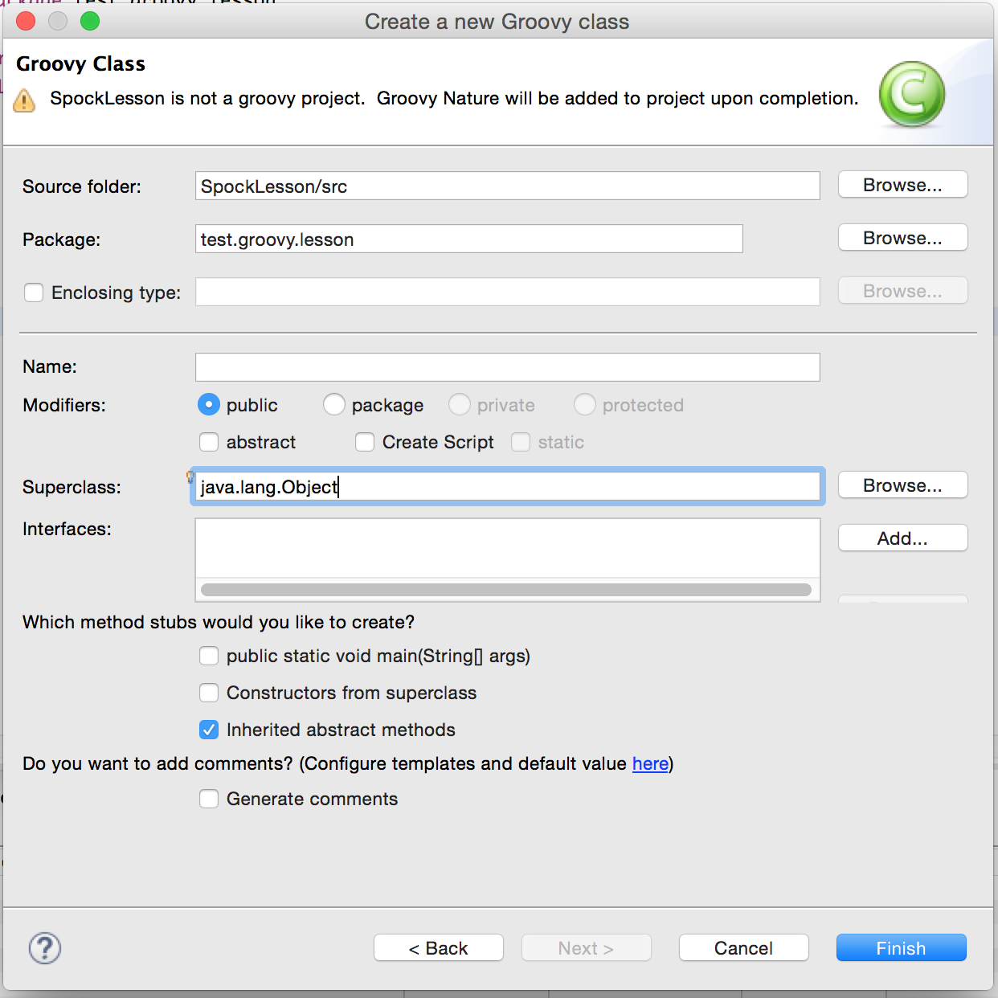
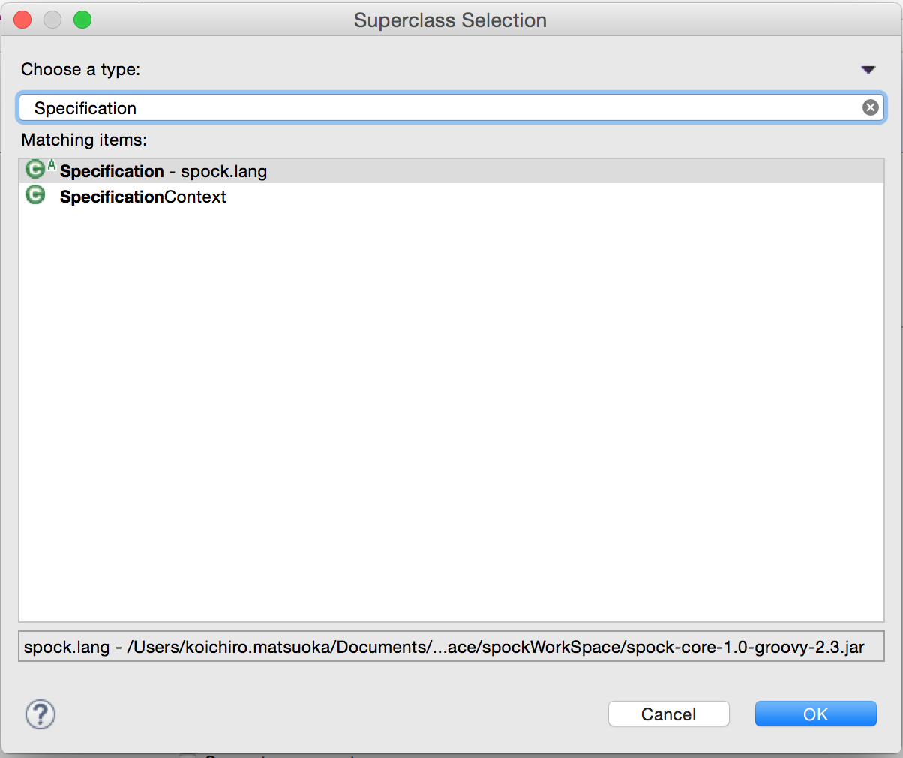
Spockテストクラスの作成

Slide 40
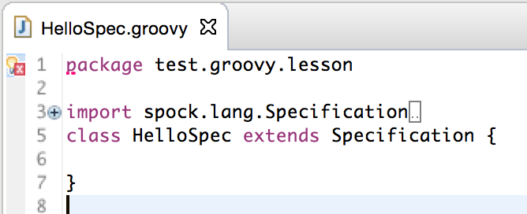
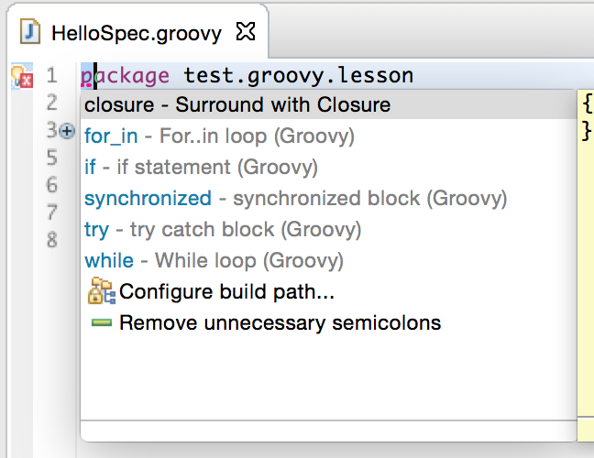
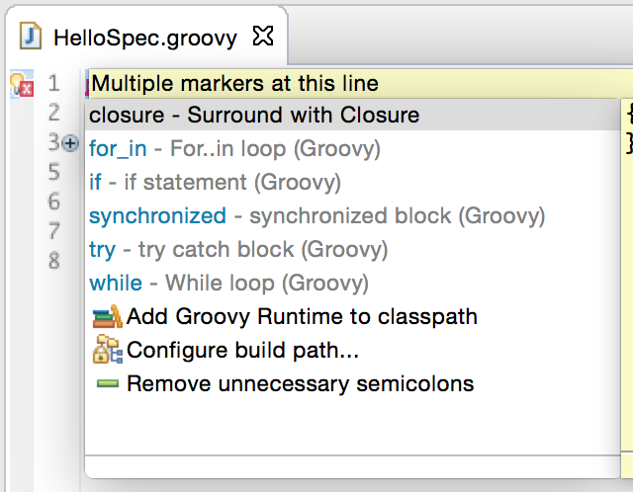
エラーが出る場合
↓
HelloSpec.groovyを
一度閉じて開き直す →

Slide 41
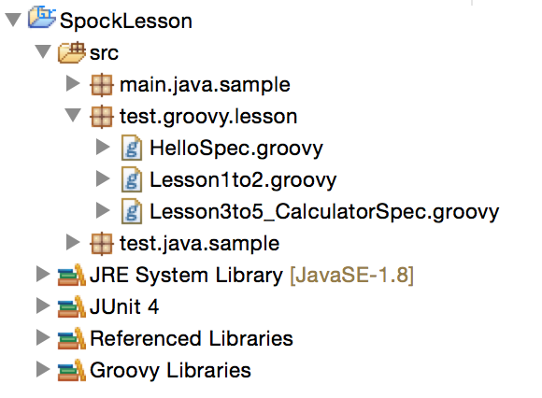
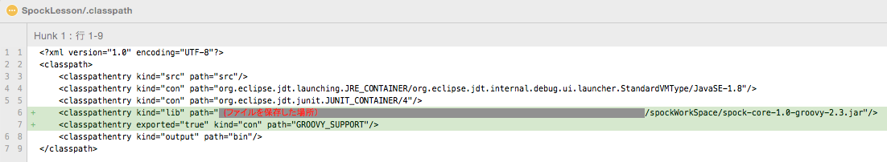
準備完了！

Slide 42
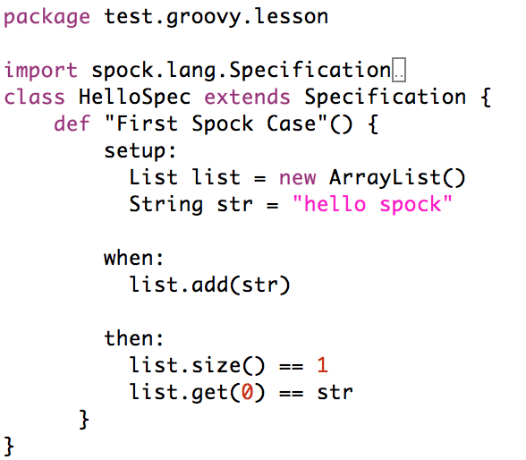
簡単なケース(Wikiにソースが載っています)

Slide 43
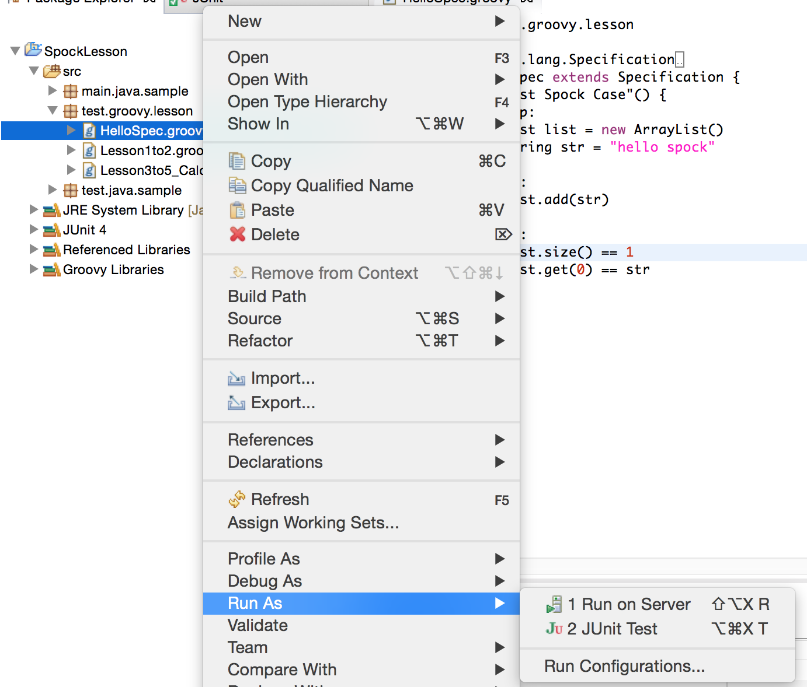
動かしてみましょう

Slide 44
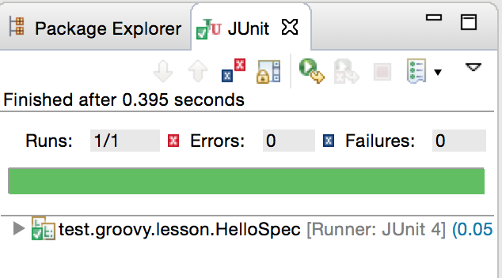
テスト成功！！

Slide 45
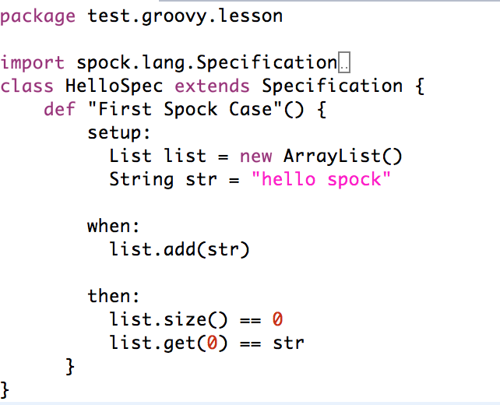
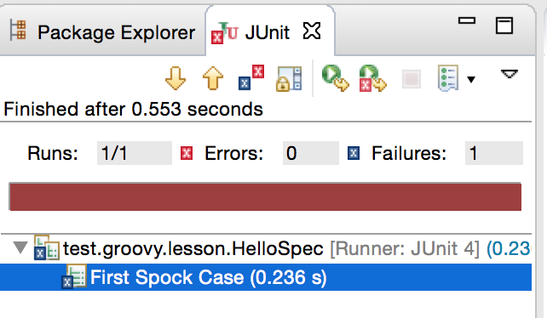
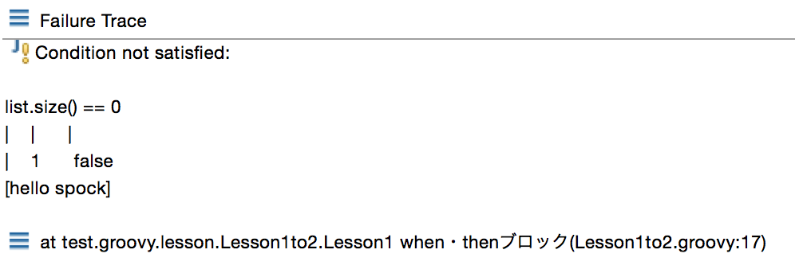
エラー表示

Slide 46
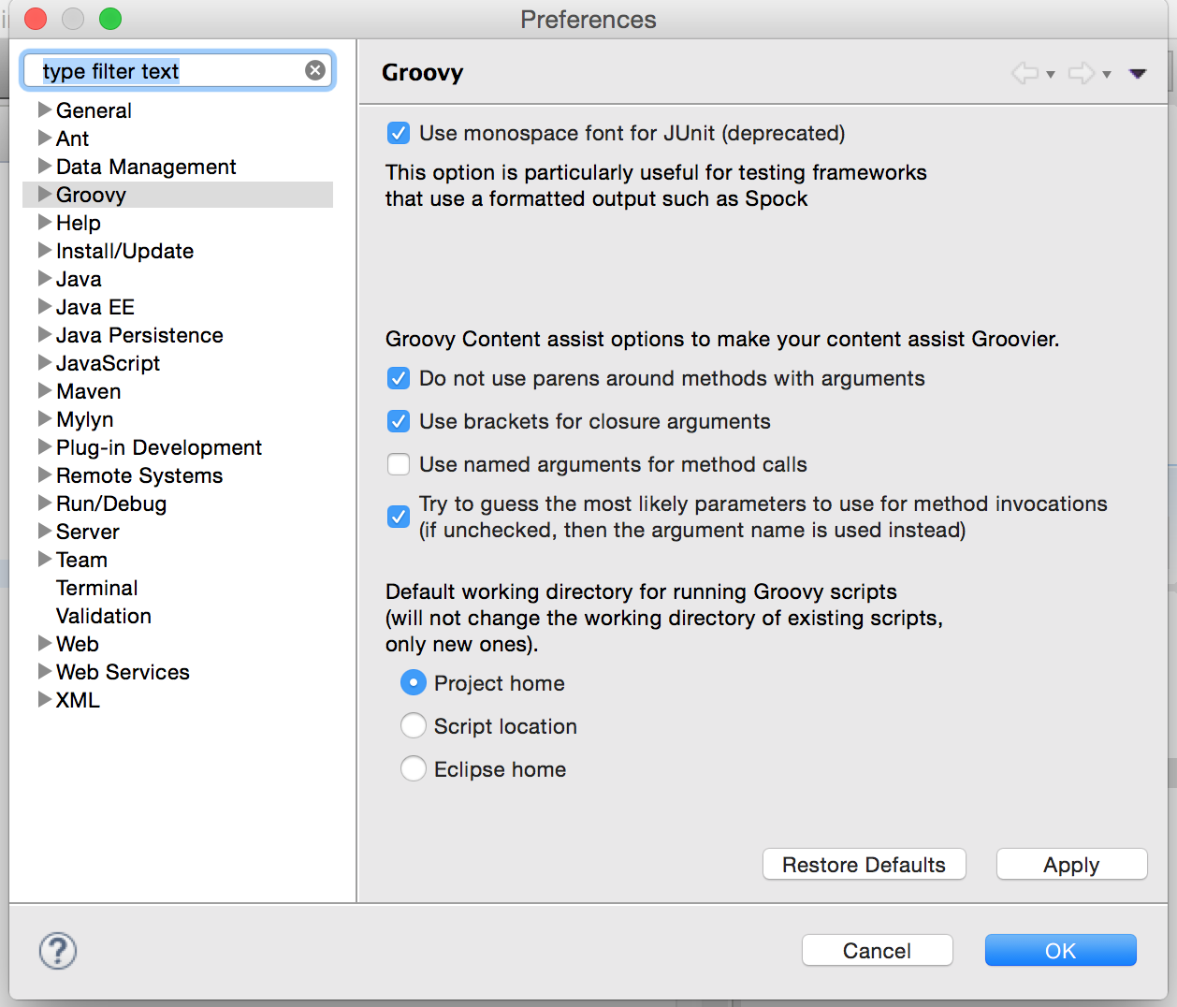
出力結果を等幅フォントに

Slide 47
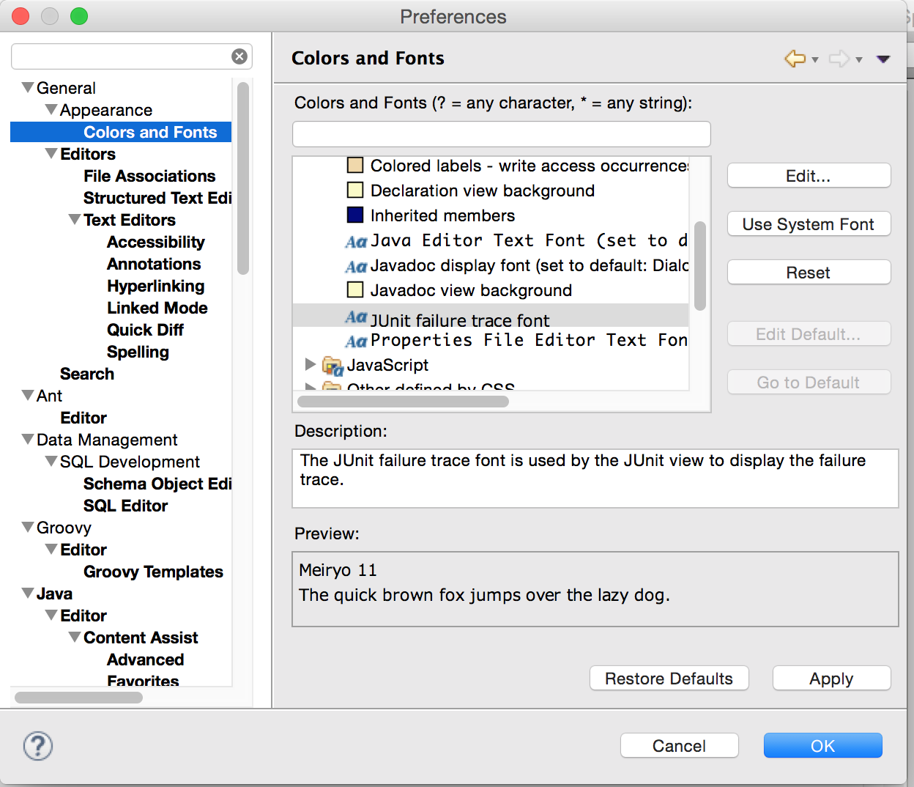
出力結果を等幅フォントに
「Deprecated」表示が気になる場合は・・・
General > Appearance > Colors and Fonts
> Java >JUnit failure trace font からもフォント変更可能

Slide 48
あとはハンズオン！

Slide 49
おさらい：Spockとは
Spockとは
Groovyで構築されたテストフレームワーク
Spockの特徴は？
DSL(ドメイン固有言語：今回でいうと、テスト向けの文法) によるシンプルで可読性の高いコード
データドリブンテストにより 多数のテストパターンをコンパクトに記述可能
強力なAssert機能でエラー箇所の特定が用意
既存のJavaプロジェクトにそのまま適用可能
テストケースはJUnitから実行可能
新規ケースからSpockで作っていくなども可能です。 導入しやすいところから始めて見るのはいかがでしょうか。

Slide 50
Thank you for listening!

Slide 51
参考資料：
Spockドキュメント(日本語)
http://spock-framework-reference-documentation-ja.readthedocs.org/ja/latest/introduction.html
Spock公式Wiki(英語)
https://code.google.com/p/spock/wiki/SpockBasics

